Slide 1
Word2Vec for Romanian Language
Colban Mihai

Slide 2
Word2Vec
Tomas Mikolov – Google – 2013
Rețea neurala cu un singur layer ascuns (shallow)
Încearcă să demonstreze că se pot obține reprezentări mai bune ale cuvintelor prin a renunța la complexitatea unui model în favoarea eficienței, rezultând în capcitatea de a învăța din seturi de date mult mai mari
Două modele de a reprezenta cuvintele
CBOW
Skip-gram

Slide 3
Continuous Bag of Words (CBOW)
Reprezentare textului ca un multiset de cuvinte
Nu ține cont de gramatică sau cuvânt în sine
Păstreaza numărul de apariții
Mai eficient pe seturi mari de date
Mai rapid decât skip-gram

Slide 4
Continuous Bag of Words (CBOW)
Propoziție | Reprezentare sub formă de vector
Max likes to watch birds. Mary likes birds too. | [1, 2, 1, 1, 2, 0, 0, 0, 1, 1]
Max also likes to watch football games. | [1, 1, 1, 1, 0, 1, 1, 1, 0, 0]

Slide 5
Skip-Gram
Input : wi
Output: wi−n, ... wi−2, wi−1, wi+1, wi+2, ... wi+n
Mai lent, dar mai eficient pentru cuvinte cu frecvență redusă
Prezicerea contextului unui cuvânt dat

Slide 6
Skip-Gram (continuare)
Bigrams
Sentence Length | Bi-grams | 1-skip | 2-skip | 3-skip | 4-skip
5 | 4 | 7 | 9 | 10 | 10
10 | 9 | 17 | 24 | 30 | 35
15 | 14 | 29 | 30 | 50 | 60
20 | 19 | 37 | 54 | 70 | 85
Numărul de n-grame vs. numărul de k-skip n-grame produse

Slide 7
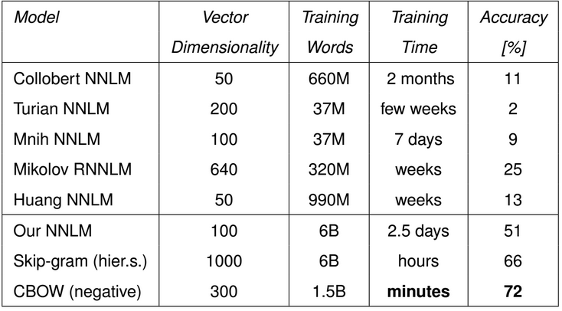
Word2Vec (continuare)
[Mikolov et al., NAACL HLT, 2013]

Slide 8
Date de antrenament
Rowiki-dump-2016-03-05
Dimensiune fișier : 65 GB
Format: XML (MediaWiki Markup Language)
Număr de articole: ~ 1.940.000

Slide 9
Date de antrenament (exemplu)
{{Infocaseta Arie protejată |nume= Cheile Șușarei |categorie_iucn= IV |foto= Sasca.jpg |descriere_foto= |amplasare= [[Fișier:Actual Caras-Severin county CoA.png|20px]][[Județul Caraș-Severin]] <br>{{ROM}} |oraș_apropiat= [[Oravița]] |hartă= România |descriere_hartă= Localizarea rezervației pe harta țării |lat_d= 44 |lat_m= 51 |lat_s= 22 |lat_NS= N |long_d= 21 |long_m= 44 |long_s= 23 |long_EV= E |ref_coordonate= |înființat= [[1982]], declarat în [[2000]] |suprafață_ha= 246 |lungime_km= 3 |}} '''Cheile Șușarei''' (cunoscute și sub numele de ''Cheile Valea Morii'') alcătuiesc o arie protejată de interes național ce corespunde categoriei a IV [[IUCN]] (rezervație naturală de tip mixt), situată în [[Banat]], pe teritoriul județuli [[Județul Caraș-Severin|Caraș-Severin]]<ref>[http://www.protectedplanet.net/sites/183539 ProtectedPlanet.net - Cheile Șușarei - delimitarea ariei protejate], accesat la 10 martie 2012</ref>.

Slide 10
Antrenarea datelor
Preprocesare
Antrenare
Analizarea rezultatelor

Slide 11
Preprocesare
Operație | Timp
Extragere plaintext (WikiExtractor + RegEx) | ~ 4 ore
Normalizarea textului (diacritice) | ~ 2 ore
Stopword removal | ~ 3 ore
Stemming | ~ 4 ore

Slide 12
Preprocesare
Input | Output
'''Cheile Șușarei''' (cunoscute și sub numele de ''Cheile Valea Morii'') alcătuiesc o arie protejată de interes național ce corespunde categoriei a IV [[IUCN]] (rezervație naturală de tip mixt), situată în [[Banat]], pe teritoriul județuli [[Județul Caraș-Severin|Caraș-Severin]]<ref>[http://www.protectedplanet.net/sites/183539 ProtectedPlanet.net - Cheile Șușarei - delimitarea ariei protejate], accesat la 10 martie 2012</ref>. | chei sușarei cunoscut nume de chei valea mori alcătui arie protejată interes național corespunde categorie rezervați naturală tip mixt situat banat teritori județ caraș_severin

Slide 13
Antrenare
dovadă 0.42703 0.06606 -0.40035 -0.16192 0.27705 -0.07543 -0.24489 0.53968 -0.34726 0.20842 0.32277 -0.094549 -0.24616 -0.41932 0.36886 0.21489 0.22004 -0.44186 0.62178 -0.15624 -0.32562 -0.15268 -0.13049 -0.17354 -0.39455 0.098882 0.41119 0.10867 -0.24064 -0.2654 0.089296 0.32089 -0.17414 -0.12386 -0.42632 -0.2461 -0.14184 -0.43119 0.051363 0.058722 0.045265 -0.15838 -0.28324 -0.26053 0.066179 0.12606 0.31434 0.46244 0.2257 0.11725 0.12929 0.28709 -0.082424 0.43198 0.13441 -0.014066 0.21597 0.193 -0.047463 -0.29441 0.11722 -0.043928 0.018142 0.223 0.27722 -0.1451 -0.22659 -0.29164 -0.17317 0.10177 0.060939 0.22418 -0.69014 0.043469 -0.074212 0.30466 0.13645 0.012088 -0.12512 0.01897 -0.42698 0.083387 0.12556 0.044887 0.31299 0.16637 0.06927 0.13855 0.025647 0.079195 0.35512 -0.17324 -0.45796 -0.093884 -0.1915 0.12886 -0.31871 -0.16023 -0.11917 0.0014487 0.27734 0.16172 -0.2459 -0.45848 0.089332 0.063531 -0.45005 0.17509 0.051554 -0.23391 0.22814 0.16593 -0.45314 0.001117 0.0715 -0.23178 -0.15218 0.16928 -0.63015 -0.14439 0.039223 0.019045 -0.17112 0.29415 -0.32373 -0.31431 0.081426 -0.25546 0.28429 -0.029592 -0.1739 -0.21378 -0.15504
3130 3530 3435 3820 3530 0a3c 2f73 3e20 146e 23bc be28 08bc 3af8 173c 49ff ebbb 3f3e 8ffd be99 2e3b 3f6a f3c8 bed3 fec8 3f78 824b 3f52 d02f 3fb7 8af7 3e4a a8c7 bf7d db96 be0c d784 bfc9 0df6 bd2f 7d66 3f23 1ed1 bef9 8819 3e17 929b bf1f 2548
Gensim – python library
Dimensiunea vectorilor : 100
Window : 5

Slide 14
Antrenarea datelor (continuare)
Word2Vec
Test number | File Size | Vocab. size | Dimensionality of the feature vectors | Words in train file | Time using 10 threads
1. | 418 MB | 1050458 | 50 | 59060537 | 1372 sec.
2. | 418 MB | 1050458 | 100 | 59060537 | 2247 sec.
3. | 1740 MB | 1000000 (fixed size) | 150 | 177181611 | ~7-8 hours

Slide 15
Afișarea datelor
Implementare .NET
Implementare Python
Anaconda
scikit-learn
matplotlib=2.0.2

Slide 16
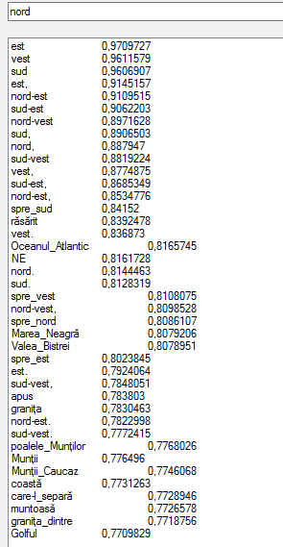
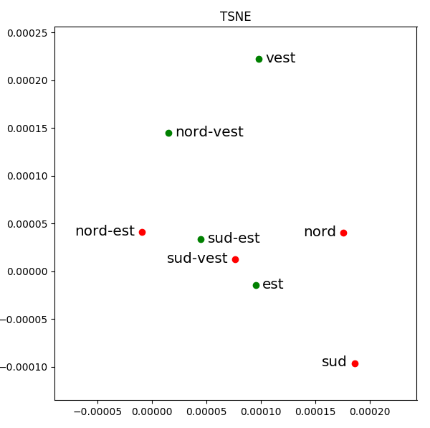
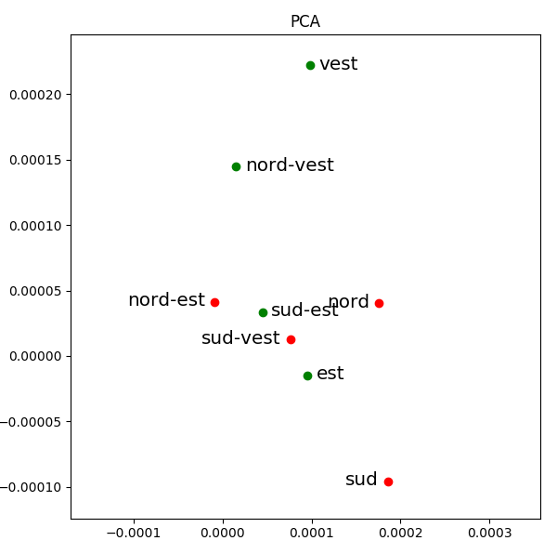
Afișarea datelor
VS

Slide 17
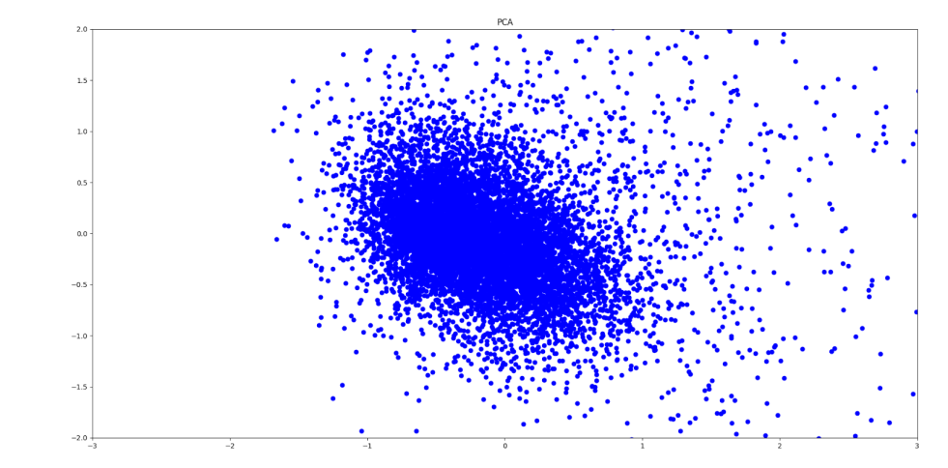
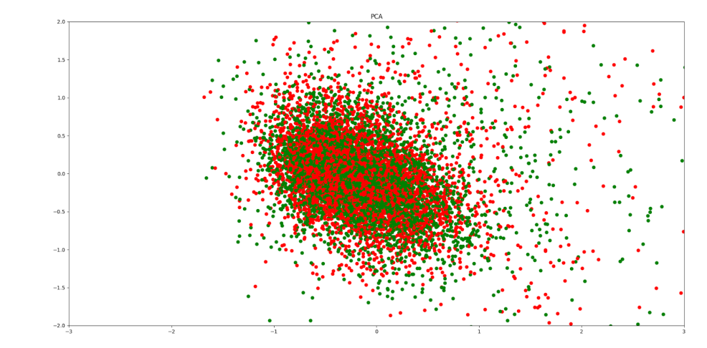
Principal component analysis (PCA)
Procedura statistica pentru identificarea patternurilor puternice dintr-un set de date

Slide 18
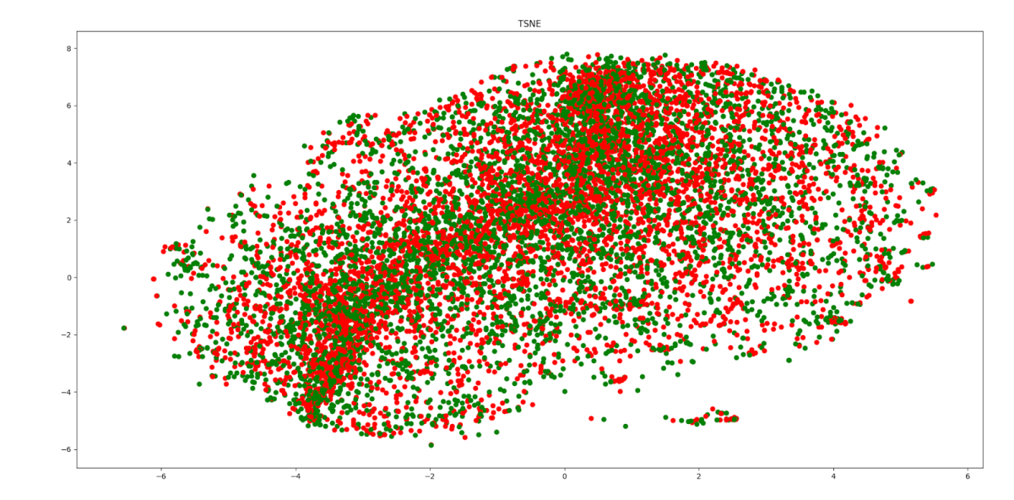
t-distributed stochastic neighbor embedding (t-SNE)
Algoritm de invatare automata pentru reducerea dimensiunii datelor
n_components=2, #Dimension of the embedded space. perplexity=30.0, early_exaggeration=4.0, learning_rate=1000.0, n_iter=1000, n_iter_without_progress=30, min_grad_norm=1e-07, metric='euclidean', init='random', verbose=0, random_state=None, method='barnes_hut', angle=0.5

Slide 19
Studiu de caz
Test 1. – Primele șapte rezultate pentru cuvântul nord
vest 0,8996736 sud 0,897999 est 0,8366427 nord-est 0,7947339 nord-vest 0,7787046 sud-vest 0,7704518 sud-est 0,7697451

Slide 20
Studiu de caz (continuare)
Test 2. – Primele douăzeci de rezultate pentru cuvântul calculator
aplicație 0,8392286 computer 0,8365033 aparat 0,8364583 utilizator 0,8331482 modulul 0,8313626 logic 0,8278407 digital 0,8197194 server 0,8192139 interfață_grafică 0,8173387 utilizatorii 0,8145707 | sistem_unix 0,813207 utilizatorul 0,8128749 sql 0,8069478 lcd 0,8041156 fișiere 0,8036943 cablurilor 0,8033258 design 0,8029817 gnu 0,7993091 ecran 0,7953753 Ssl 0,7942548

Slide 21
Studiu de caz (continuare)
Test 3. – Primele douăzeci de rezultate pentru cuvântul imigrant
izolat_bruttium 0,6256754 ziduri_270 0,6231904 david_solomon 0,6211057 scurtu_căruia 0,6210095 piatră_bulgăre 0,6176957 zeului_venerat 0,6102987 apărut_ceace 0,6095843 ierusalim_templu 0,6061838 nici_predis 0,603968 gherla_tezaur 0,6037773 | 1984-2003 0,6020508 vechile_lăcașe 0,6009338 pavel_vatican 0,600865 importat_obsidian 0,5997764 nașterii_presei 0,5981552 tratat_torun 0,597579 onora_comanda 0,5974082 quirinius 0,5954055 lidieni 0,5951988 trasa_granița 0,5908743

Slide 22
DEMONSTRAȚIE

